Slide 1
Beratungsprozesse & Kompetenzen
Herzlich Willkommen

Slide 2

Aus der vertrieblichen Praxis

Slide 3
Beratungsprozess - emotionale Erfolgsfaktoren
Überzeugung
Kreativität
ServiceCheck
Identifikation
Begeisterung
Bedarf
Beratungstools
Verständnis
Einstellung
Wissen
Darstellung
Wirkung
Antrieb
Markt
Übersicht
Nutzen
Vision
KBF
Individualität
Sprache
Erfolgselemente des Arbeitsprozesses
Notes:
- Grüner Faden

Slide 4
Beratungsprozess
Gesamtdarstellung des Arbeitsprozesses
TerminalServer /
www.
Beratungstools
Kontakt
Analyse
FinanzOffice I Smart Admin
afm-Finanzplan I Smart Consult
BeraterPortal
Recherche
afm-cloud
Notes:
Kunden gleich in SA erfassen – Maklerauftrag & Erstinformation

Slide 5
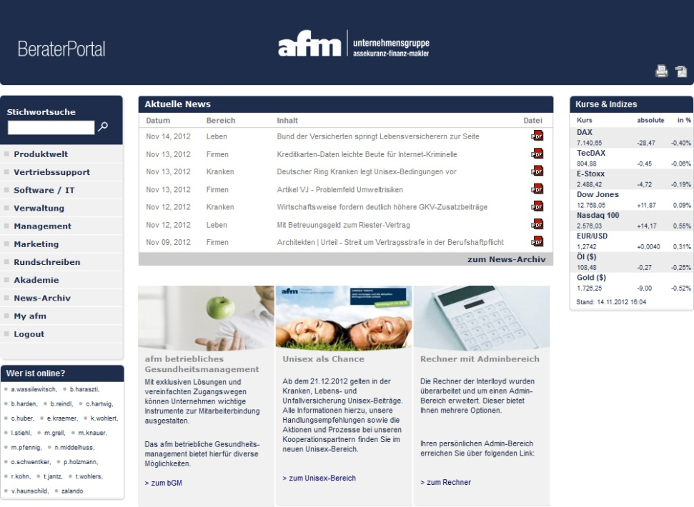
BeraterPortal
Produktinformationen und -empfehlungen
Sparteninformationen
Newsarchiv
Akademie
  Workshops
  Kompetenzschmiede
Notes:
bitte zuerst hier schauen und Kollegen fragen, bevor der Vertriebssupport angefragt wird.
Wilken!

Slide 6
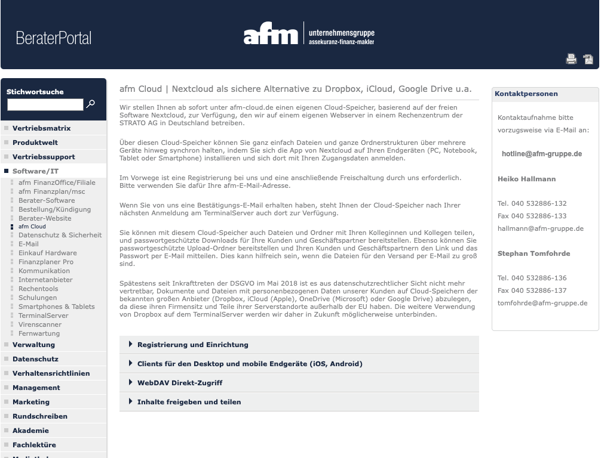
cloud

Slide 7
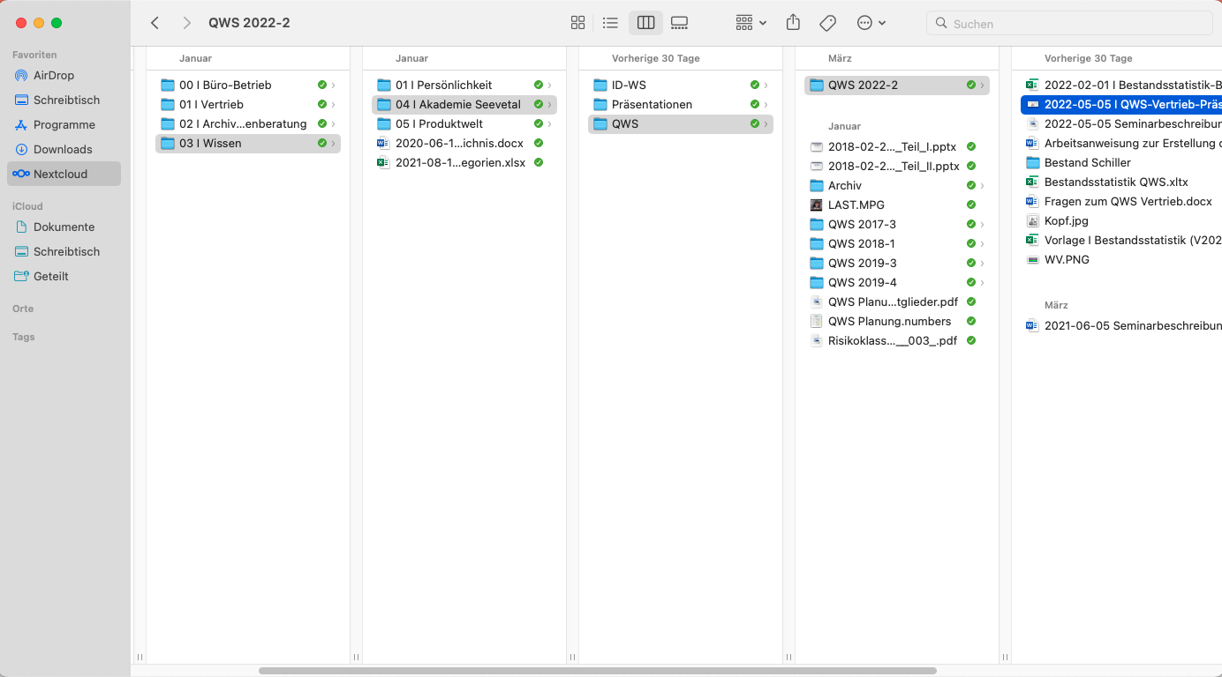
cloud
Büro I Dokumente überall im Zugriff

Slide 8
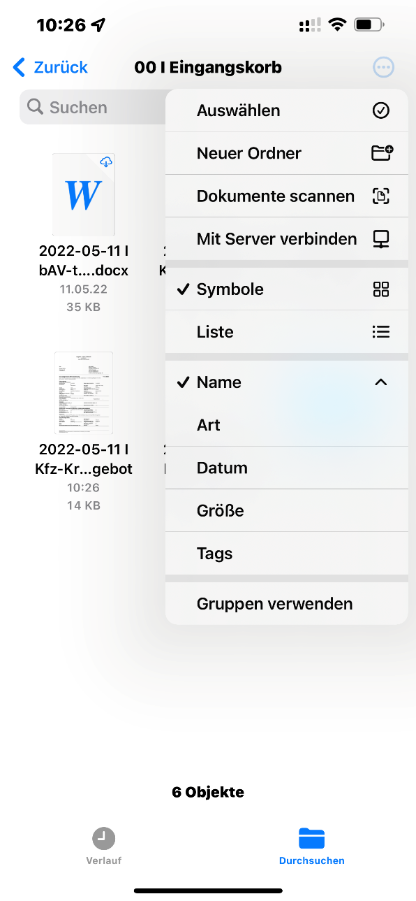
cloud
Vor Ort beim Kunden

Slide 9
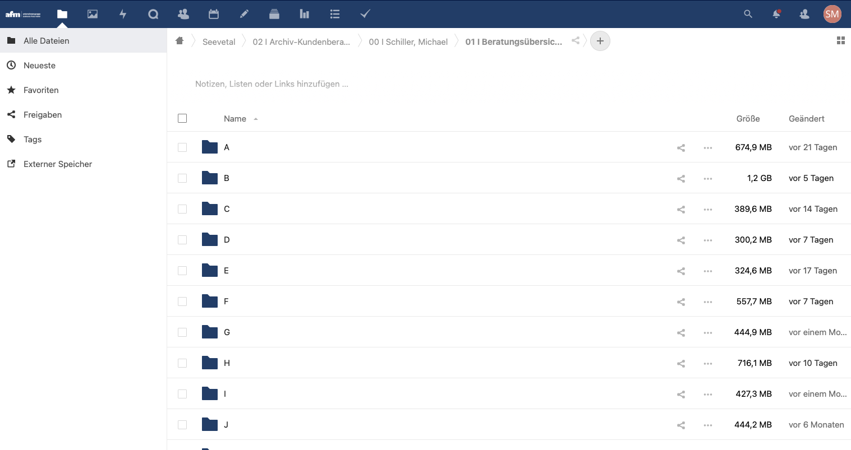
cloud
Teilen von Beratungsdokumenten

Slide 10
Rendezvous
Terminvorbereitung / Bestätigung (E-Mail oder Brief)
was hat der Kunde zu erwarten
Rendezvous / Erstgespräch
Leitfaden und Vereinbarungen
Notes:
Wir haben das Rendevous
Das ist wichtig und elementar

Slide 11

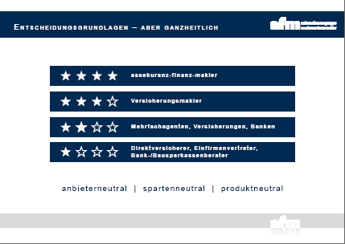
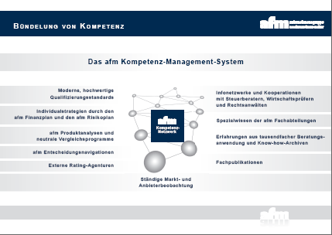

Rendezvous
Notes:
Analog auch verfügbar

Slide 12
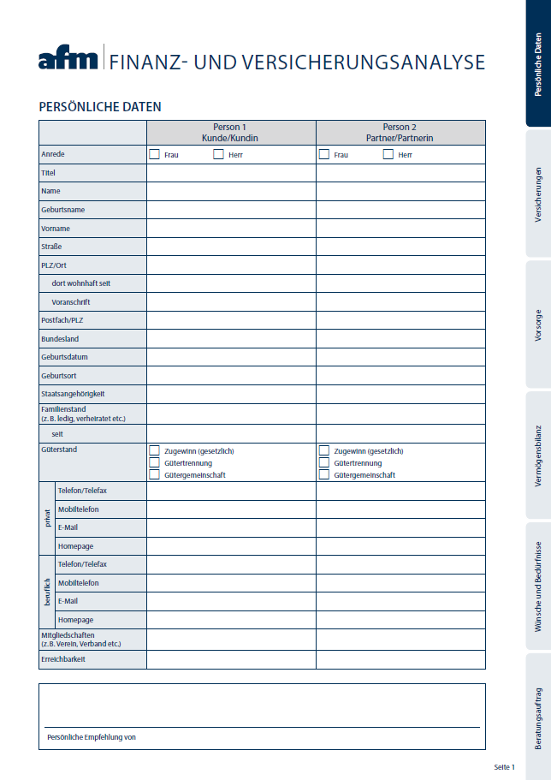

Rendezvous
Vorausgefüllt,
warum denn nicht?
auch digital

Slide 13
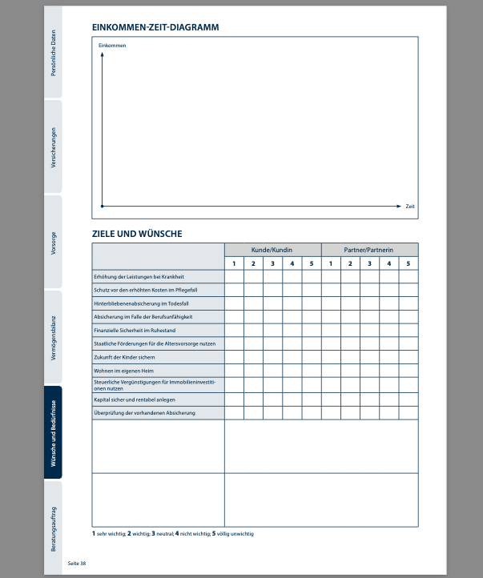
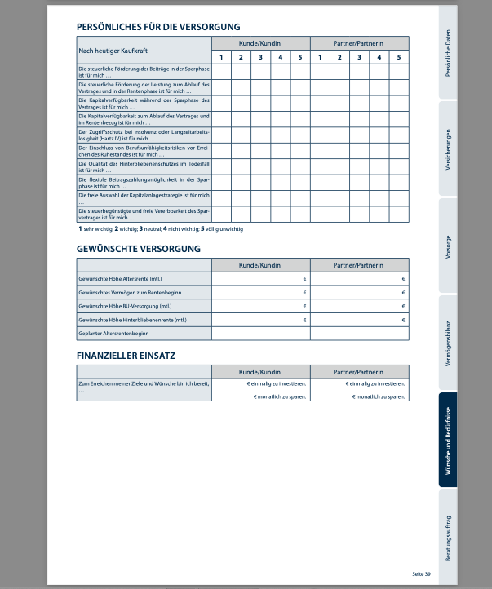
Rendezvous

Slide 14
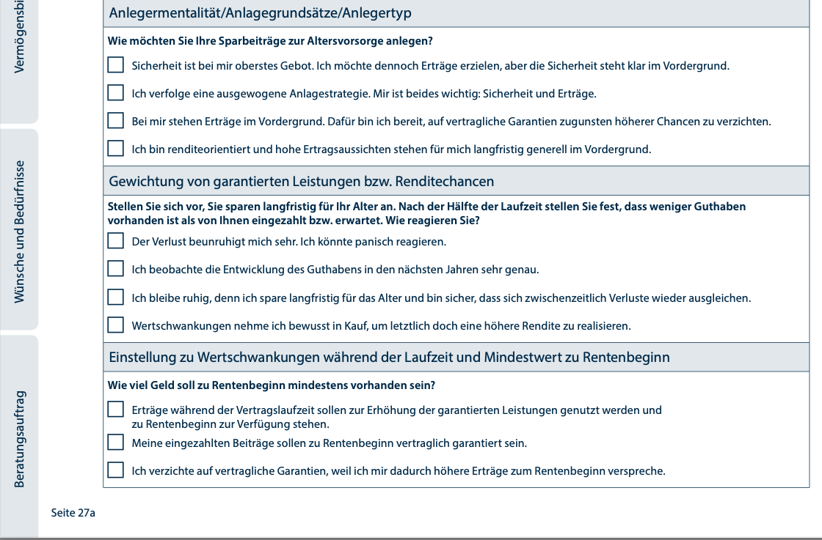
Rendezvous

Slide 15
Pause ???

Slide 16
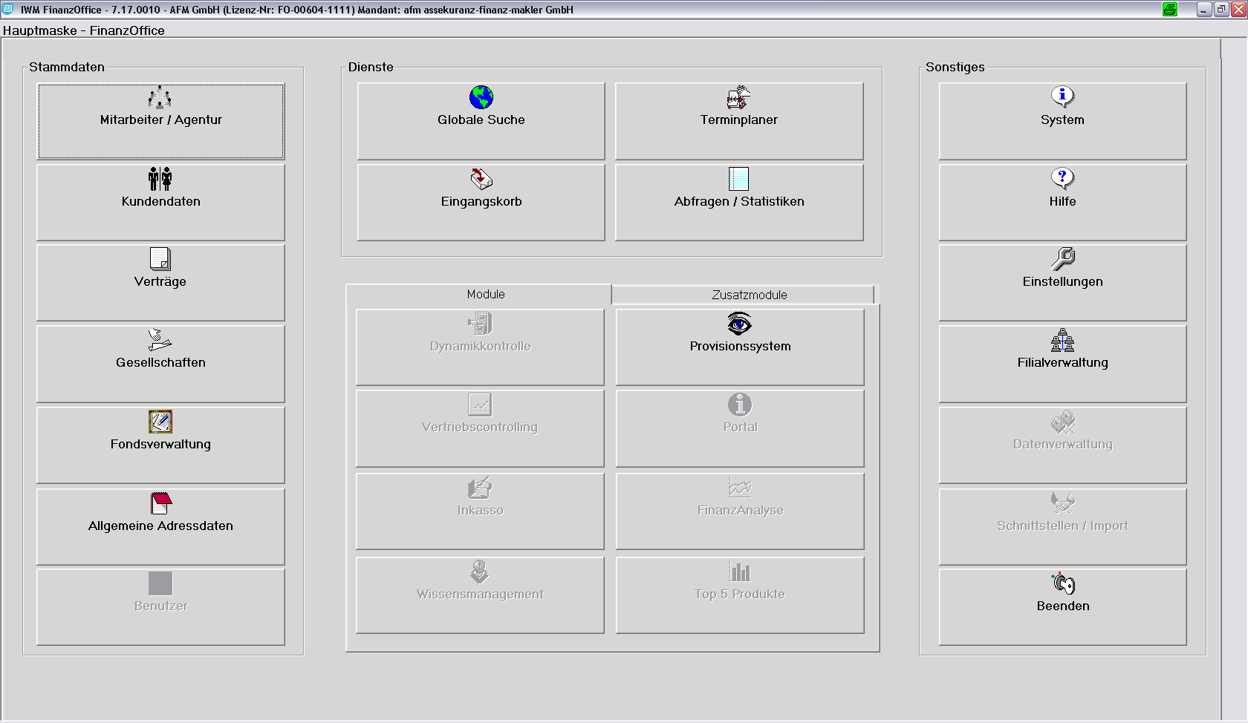

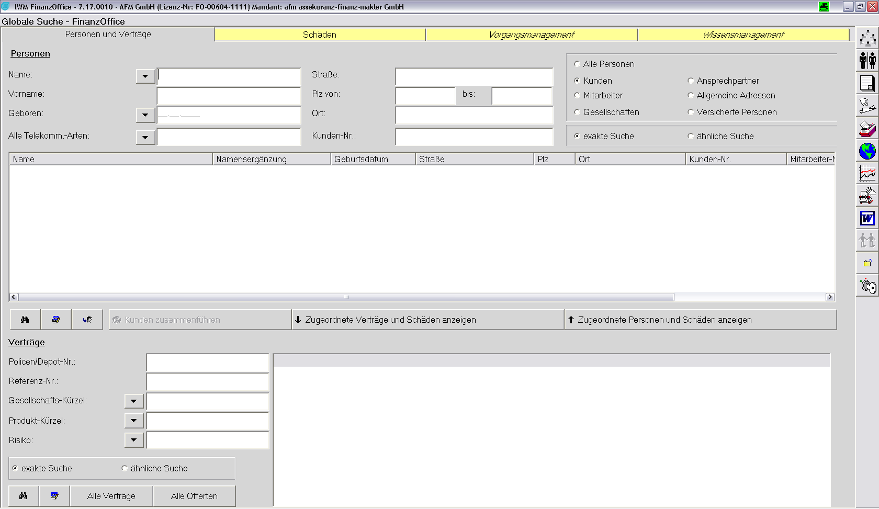
Smart Admin (SA) I Finanz Office I IWM

Slide 17
Smart Admin (SA)
Vertragsübersichten (Vertragsstatus, Fremdverträge)
Dokumentenverwaltung/ -ablage
E-Mail
Wiedervorlage- und Terminsystem
Beratungsdokumentation
Schadenabwicklung
Serienbriefkonfiguration
Selektionsmöglichkeiten
Exportfunktionen (Finanzplan / Sachversicherungsvergleiche)

Slide 18
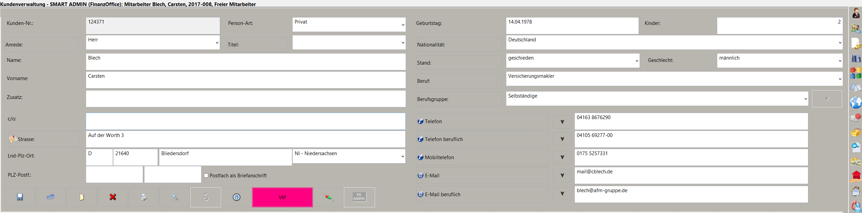
Smart Admin (SA)
Wichtige Felder in der Kundenmaske
Person-Art
Kategorie
E-Mail, Telefon

Slide 19
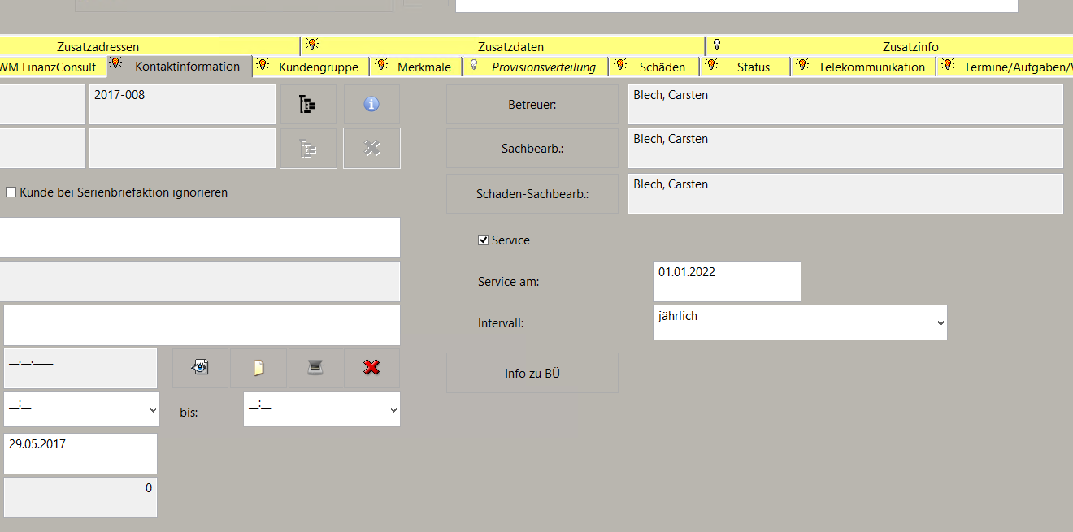
Smart Admin (SA)
Wichtige Felder in der Kundenmaske
Haken Service
Letzter Servicetermin
gewünschtes Serviceintervall

Slide 20
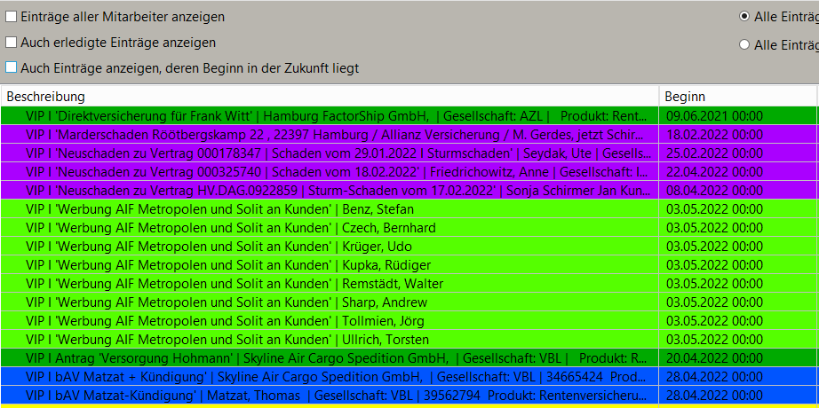
Smart Admin (SA)

Slide 21
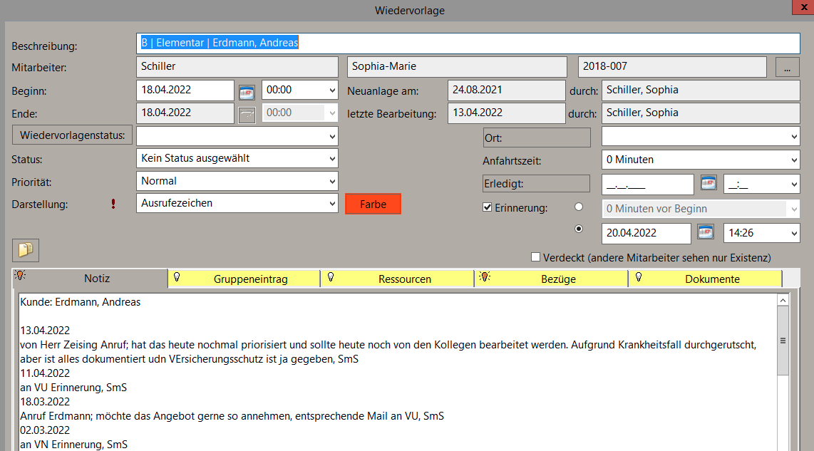
Smart Admin (SA)

Slide 22
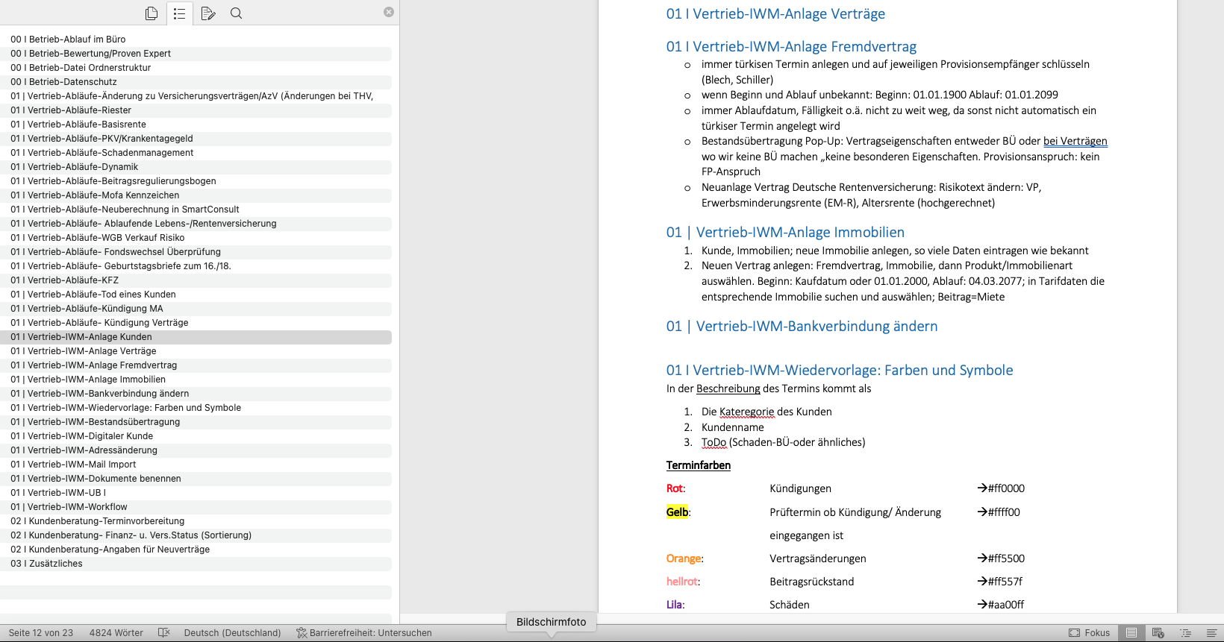
Smart Admin (SA) I Arbeitshilfen

Slide 23
Beratung
Beratung
Motive / Argumentation
Finanzplan / Risikoplan / Dokumentation
Zusammenfassung (E-Mail oder Brief)
was wurde besprochen / vereinbart
Entscheidungsbestätigung
Welcomebrief oder individuelle Botschaft
nicht vergessen!

Slide 24
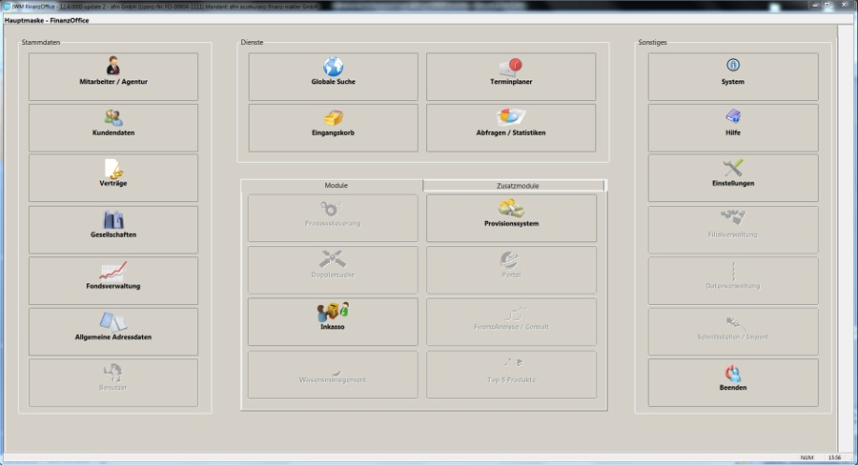
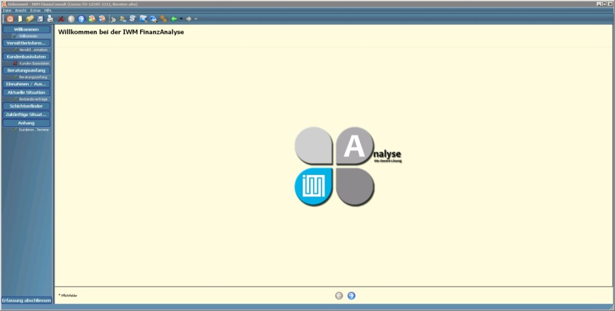
finanzplan
Qualitätsanalysesoftware
Schnittstelle zu Vergleichs-, Angebots-, Abschlusstool

Slide 25
Finanzplan
FinanzOffice
afm Finanzplan (IWM)

Slide 26
Finanzplan
Haftungsbeschränkung
Dokumentation
Qualität nach Außen
Vorsorgenavigation

Slide 27

Finanzplan

Slide 28
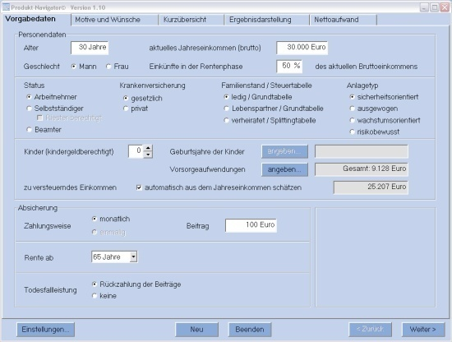
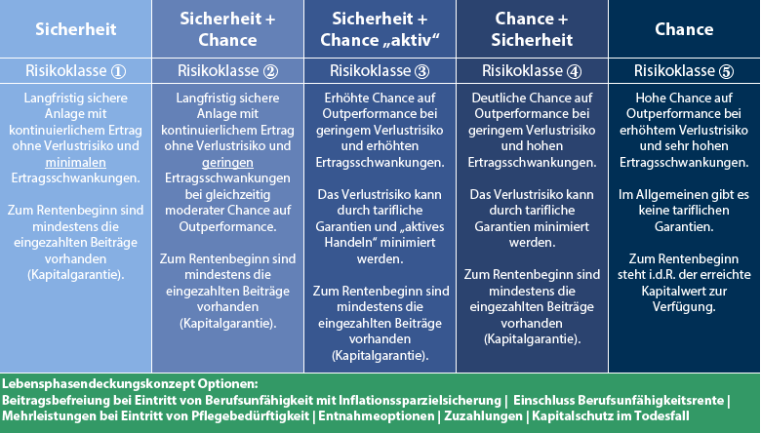
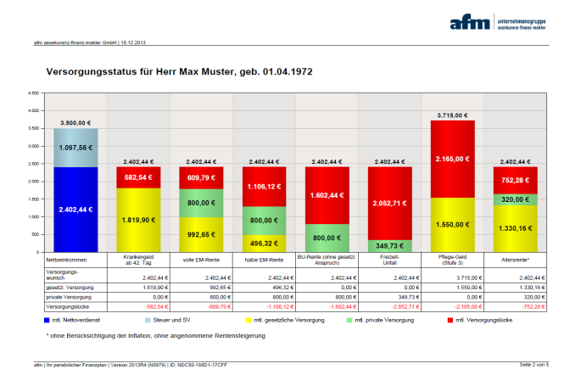
Beratungstools
Strategienavigation
Risikoklassenfinder
Finanzplaner PRO
und bereits auch schon da
Notes:
SmartConsult- Live
ICH

Slide 29
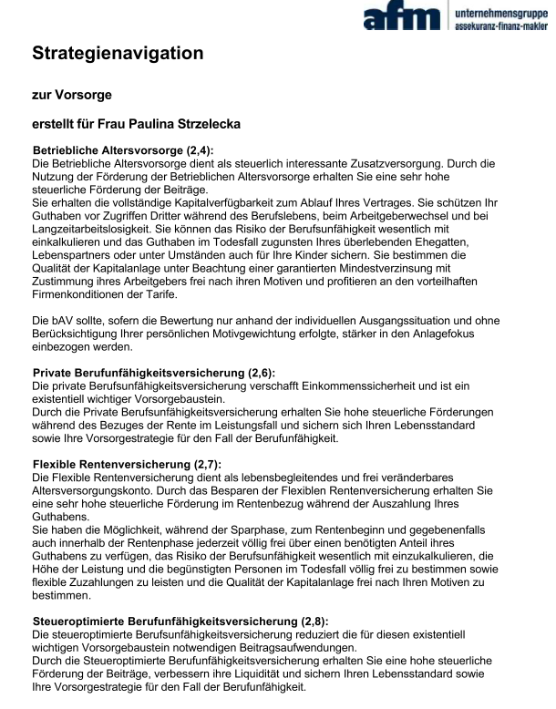
Strategienavigation

Slide 30
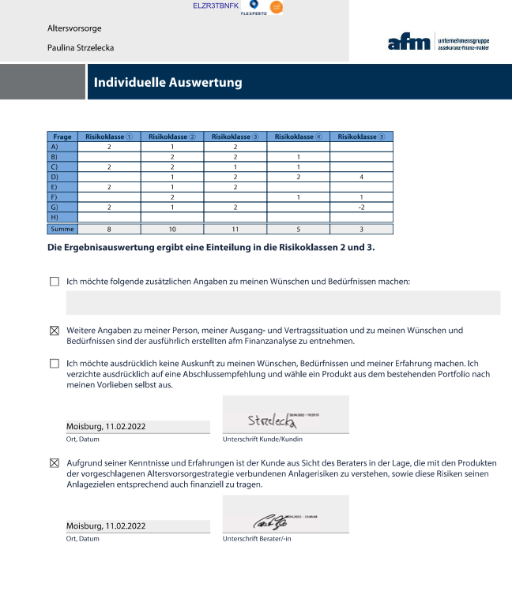
Risikoklassenfinder

Slide 31
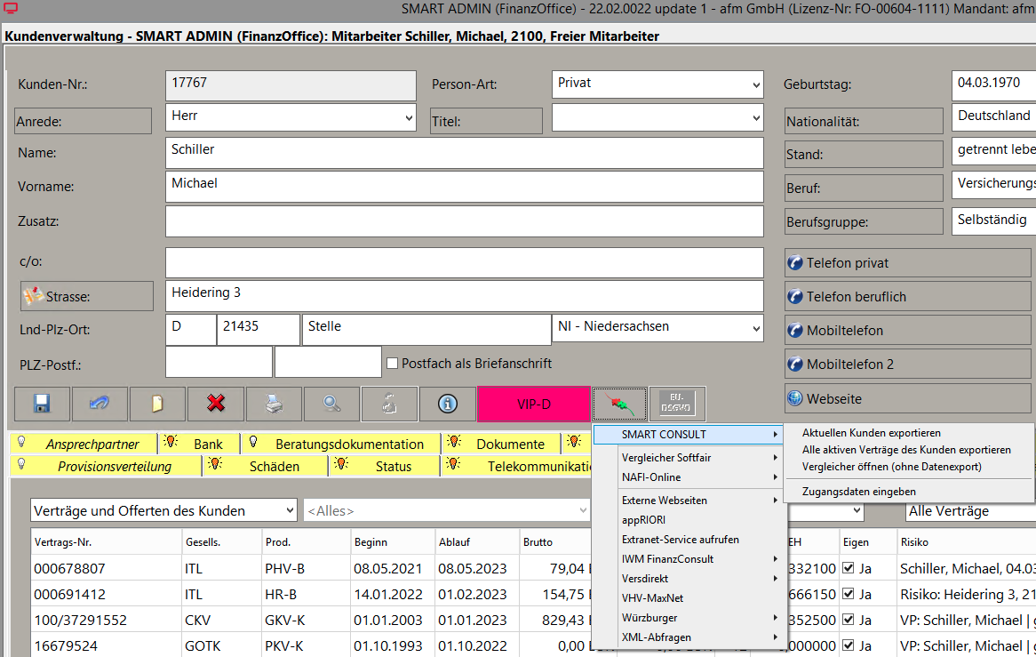
SmartConsult (SC)

Slide 32
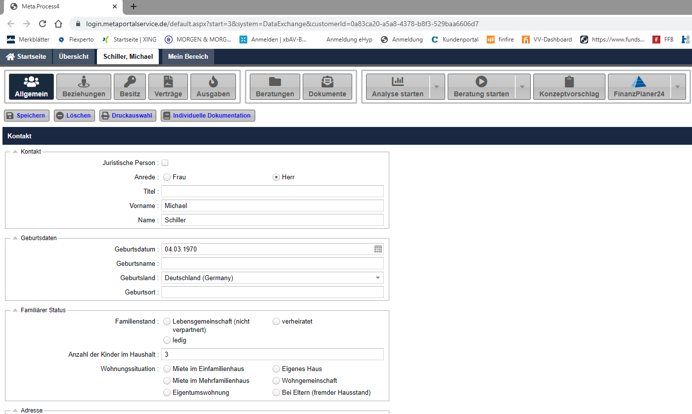
SmartConsult (SC)

Slide 33
SmartConsult (SC)
Pause ?
Live PHV BU Vorlagen

Slide 34
Und nach der Beratung
Nachbearbeitung
Umsatz
Wiedervorlage (konkret) *
Kundenklassifikation mit Merkmalen *
Serviceleitfaden (Service-Interval)
Kundengruppe
Farbensystematik *
* Ich kann nur empfehlen, im Team/ Büro sehr ähnliche
wenn nicht sogar gleiche Bezeichnungen/ Farben zu nutzen (Krankheit – Vertretung)
Notes:
ICH
Wie kann ich den Kunden vorbereiten dass er mir spaß macht

Slide 35
Service
Ist es schwieriger Bestandskunden zu halten oder neue Kunden zu gewinnen?
1.) Experten gehen davon aus, dass es mindestens fünfmal teurer ist, einen neuen Kunden zu gewinnen,
als einen bestehenden Kunden zu halten.
2.) Bestandskunden haben größere Warenkörbe und sorgen für höhere Wertschöpfung.
Durch gezieltes Kundenbeziehungsmanagement können Unternehmen ihre Wertschöpfung steigern.

Slide 36
Service
  Kundengeburtstag & Weihnachtskarte & Grüße zu Ostern und Nikolaus
  Marktplatz
  EMail-Newsletter
  …

Slide 37
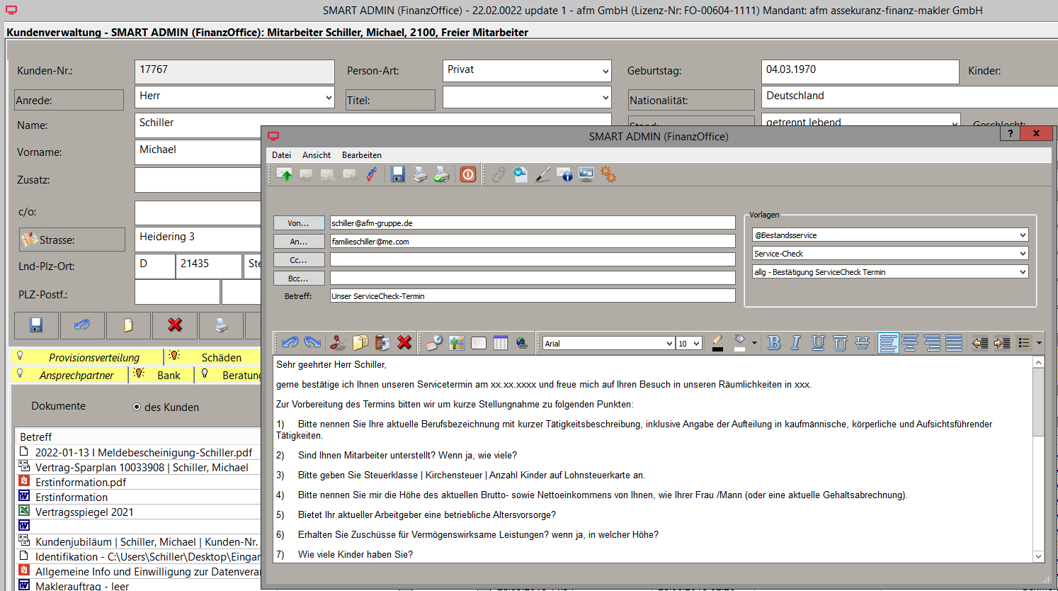

Service

Slide 38
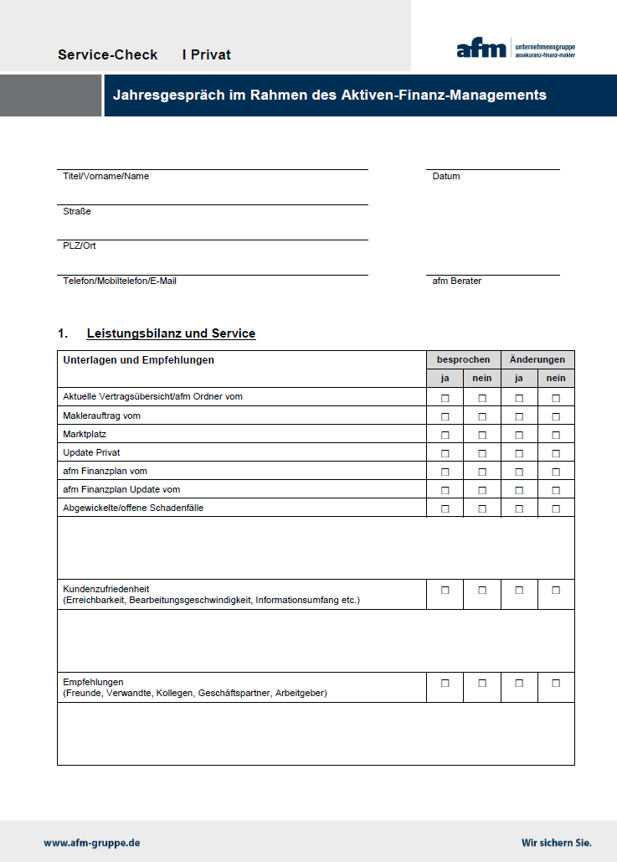
Service
Maklerauftrag & Erstinformation noch aktuell oder neu

Slide 39
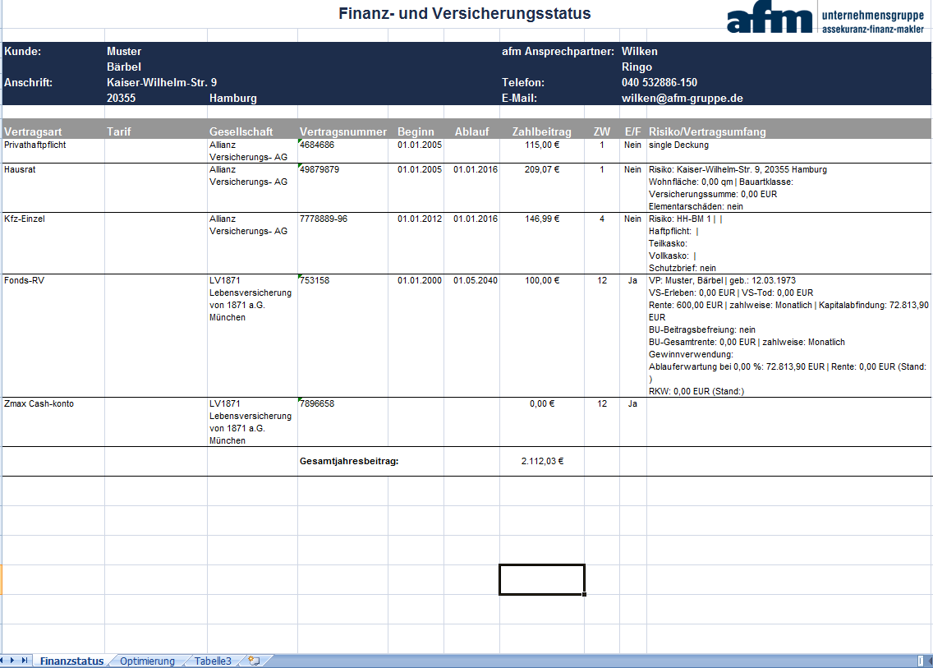
Service

Slide 40
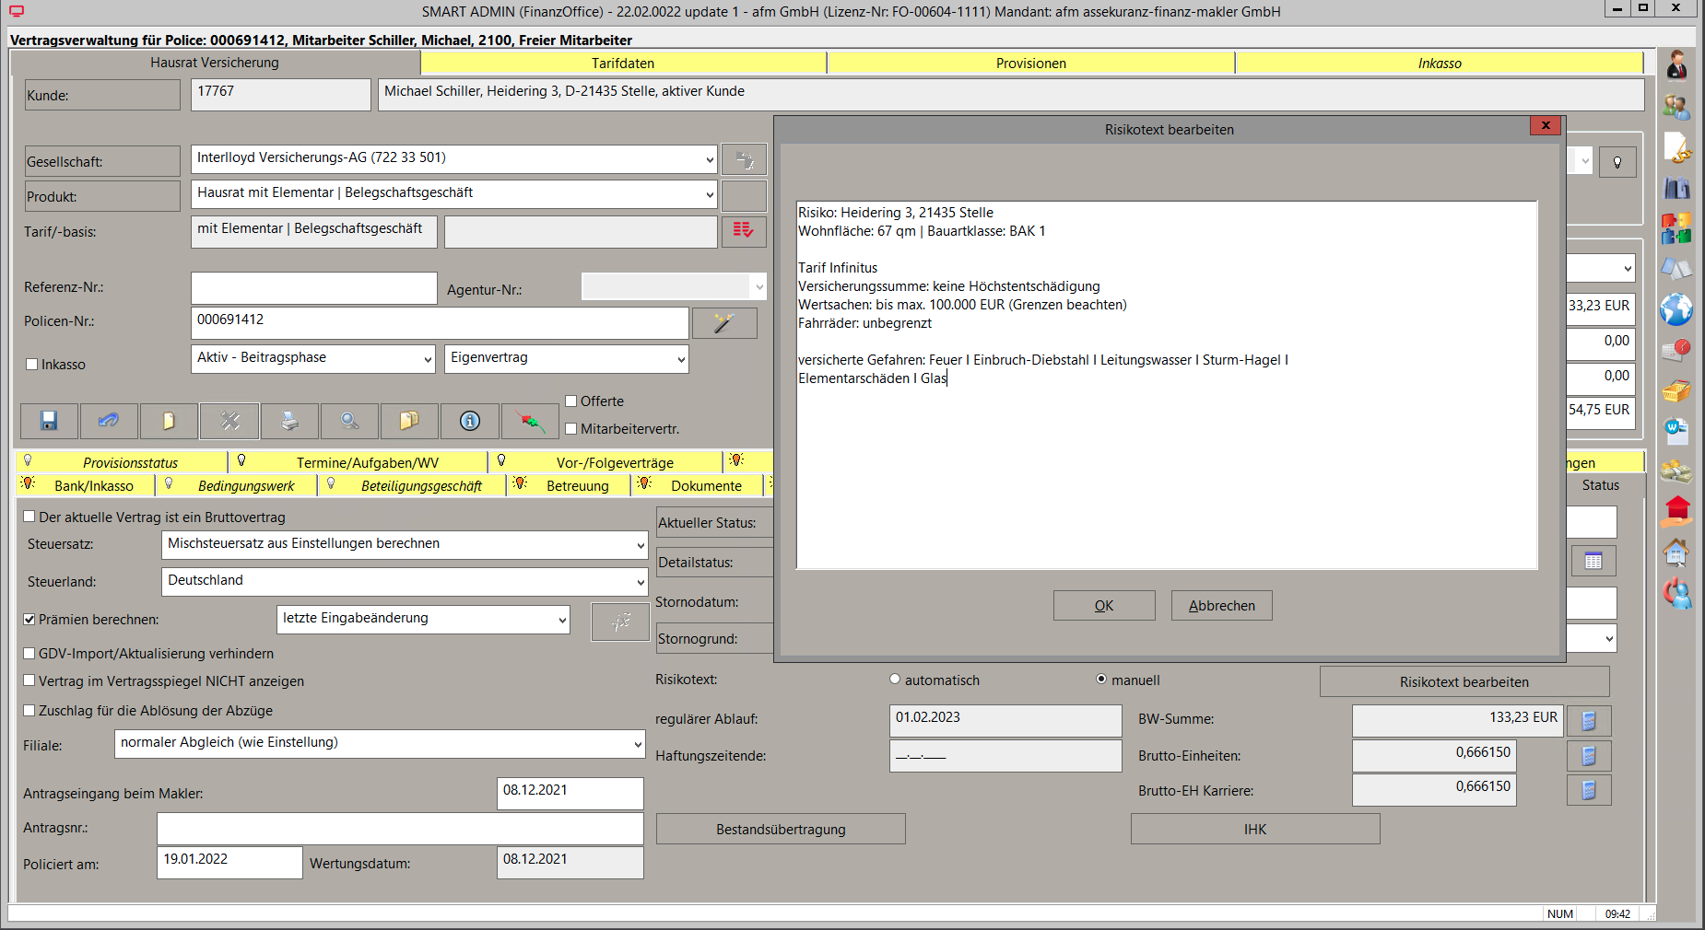


Service

Slide 41
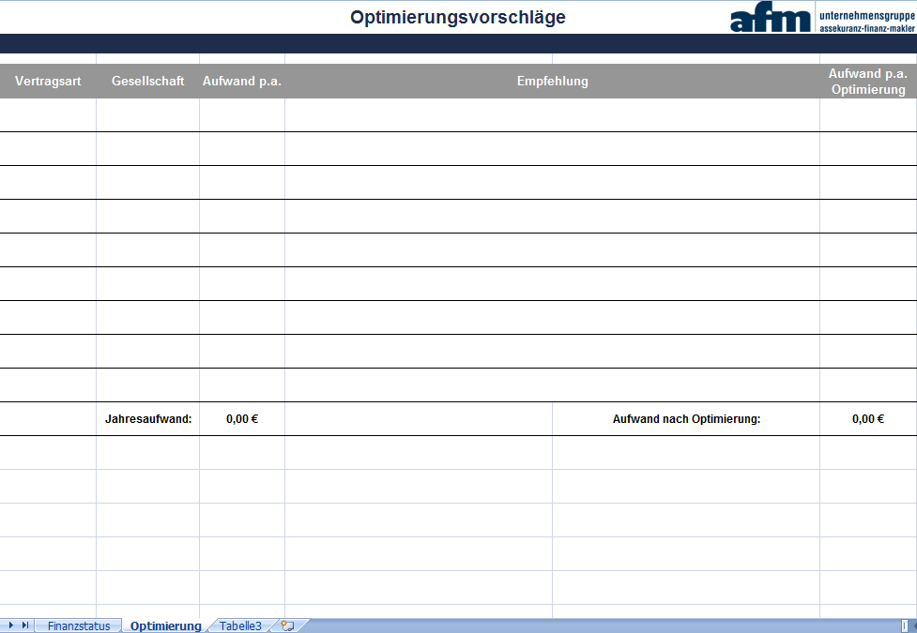
Service

Slide 42
Service-Beratungstools
Strategienavigation
Risikoklassenfinder
Finanzplaner PRO
und bereits auch schon da

Slide 43
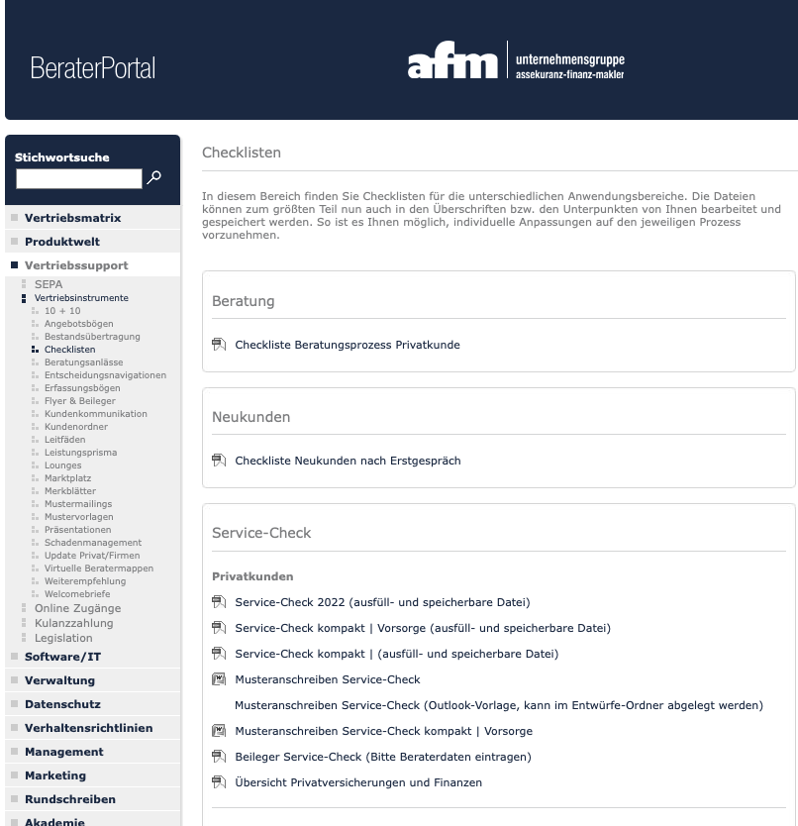
Service

Slide 44
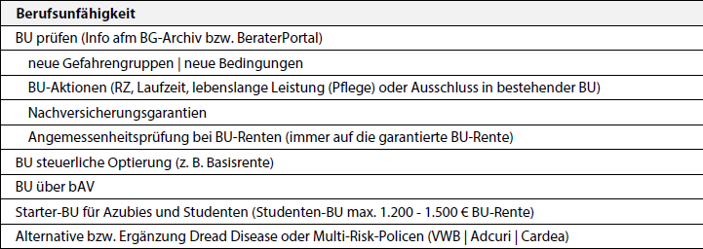
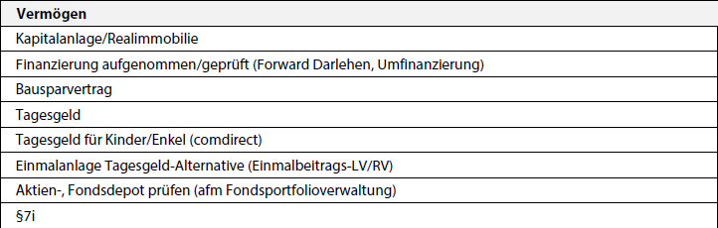
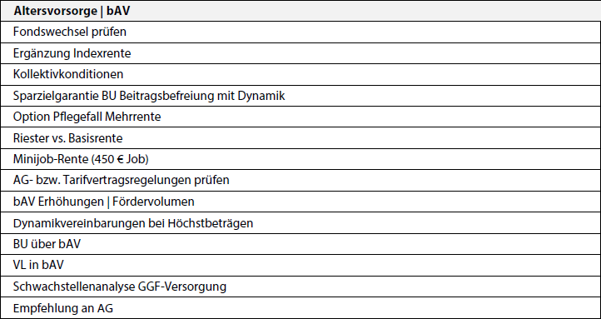
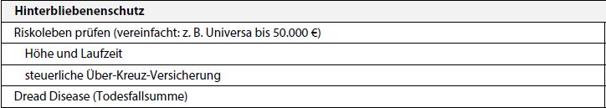

Slide 45
Nachbearbeitungen
Flexperto oder SmartConsult
wer nutzt einen der Dienste
live?

